Slide 1
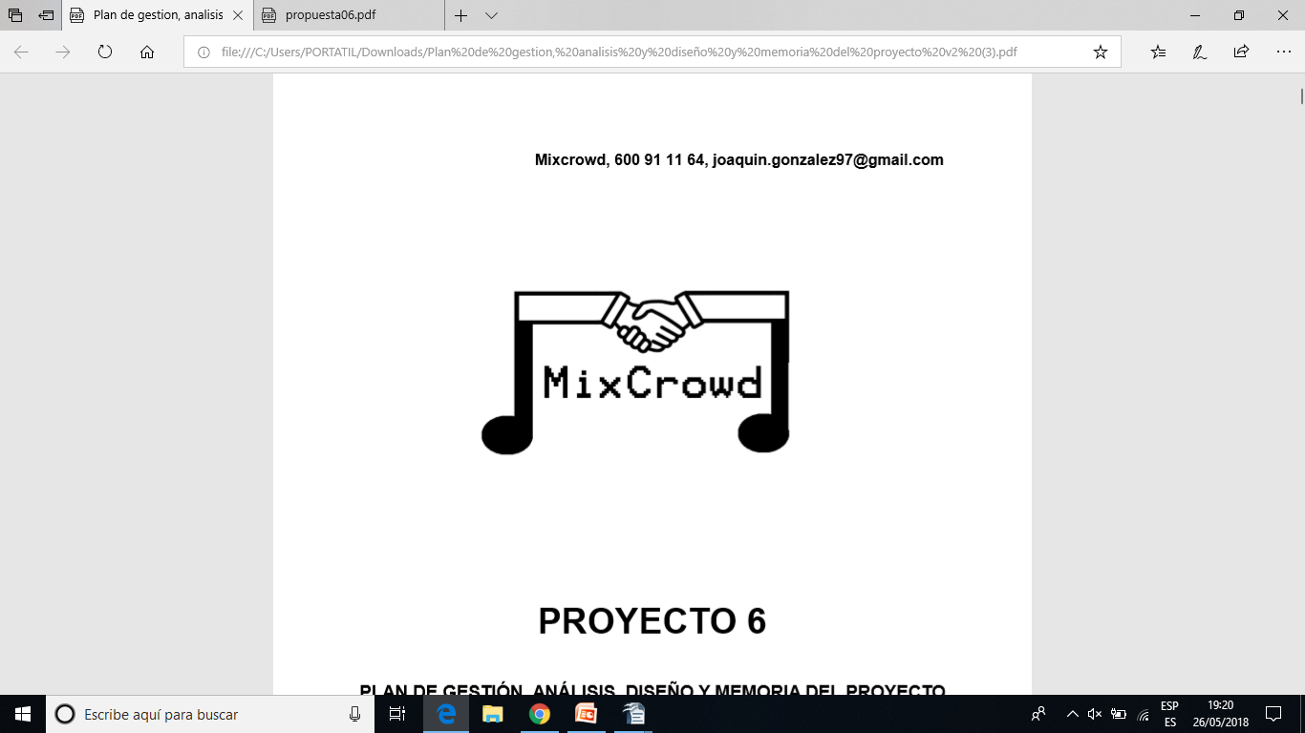
MIXCROWD
Proyecto software
Grupo 6: Susan Kare

Slide 2
ÍNDICE
Introducción
Equipo técnico
Análisis de requisitos
Plan de trabajo
Organización del proyecto
Gestión de procesos
Gestión de planes
Diagrama de Gantt
Diseño del sistema

Slide 3
INTRODUCCIÓN
En grupos de trabajo, se trabaja más mediante internet que en persona
Las colaboraciones en proyectos son más numerosas
Dentro del mundo musical es algo habitual
Este proyecto focaliza su atención en dicho apartado

Slide 4
ÍNDICE
Introducción
Equipo técnico
Análisis de requisitos
Plan de trabajo
Organización del proyecto
Gestión de procesos
Gestión de planes
Diagrama de Gantt
Diseño del sistema

Slide 5
EQUIPO TÉCNICO
Alejandro: estudiante de la rama de computación
Darío: estudiante de la rama de computación
Diego: estudiante de la rama de hardware
Gabriel: estudiante de la rama de hardware
Joaquín: estudiante de la rama de computación
Osmar: estudiante de la rama de sistemas de la información
Pedro: estudiante de la rama de computación

Slide 6
ÍNDICE
Introducción
Equipo técnico
Análisis de requisitos
Plan de trabajo
Organización del proyecto
Gestión de procesos
Gestión de planes
Diagrama de Gantt
Diseño del sistema

Slide 7
ANÁLISIS DE REQUISITOS
Usuarios
Proyectos
Búsqueda
Interfaz
Notes:
Indicar que los requisitos se pueden dividir en estas 4 categorías

Slide 8
ANÁLISIS DE REQUISITOS ->USUARIOS
Registro de usuarios
Identificación de usuarios
Sistema de amistad entre usuarios
Sistema de recomendaciones
Visualización de proyectos
Recomendaciones personalizadas
Acceso a las funcionalidades completas
Notes:
Visualización -> si no está logueado sólo ve públicos
El resto de la columna de la derecha está relacionada si está logueado o no

Slide 9
ANÁLISIS DE REQUISITOS-> PROYECTOS
Creación de proyectos
Identificación de proyectos
Reconocimiento de usuarios
Visualización de proyectos
Añadir pistas
Eliminar pistas
Mezclar varias pistas
Descargar la mezcla
Comentar y valorar
Notes:
La columna de la izquierda tiene una visión más global
Visualización -> público/privado
La columna de la derecha se centra dentro de lo que se puede hacer en un proyecto

Slide 10
ANÁLISIS DE REQUISITOS
BÚSQUEDA
Buscar proyectos
Buscar usuarios
INTERFAZ
Diseño responsable
Indicar panning de una pista
Indicar el momento a mezclar una pista
Notes:
Diseño responsable -> se adapte al tamaño de pantalla
Panning -> explicarlo si es necesario
Momento mezclar -> breve explicación

Slide 11
ÍNDICE
Introducción
Equipo técnico
Análisis de requisitos
Plan de trabajo
Organización del proyecto
Gestión de procesos
Gestión de planes
Diagrama de Gantt
Diseño del sistema

Slide 12
PLAN DE TRABAJO
1ª Fase: Propuesta de trabajo
2ª Fase: Back-end y front-end
3ª Fase: Integración
4ª Fase: Pruebas de la aplicación

Slide 13
ÍNDICE
Introducción
Equipo técnico
Análisis de requisitos
Plan de trabajo
Organización del proyecto
Gestión de procesos
Gestión de planes
Diagrama de Gantt
Diseño del sistema

Slide 14
ORGANIZACIÓN DEL PROYECTO
Front-end
Interfaz
Back-end
Base de datos
Máquinas virtuales
Sistemas de ficheros
Notes:
Esta es la división a grandes rasgos; indicar lenguajes empleados en cada uno si es necesario
Decir quién se encarga de cada parte

Slide 15
ÍNDICE
Introducción
Equipo técnico
Análisis de requisitos
Plan de trabajo
Organización del proyecto
Gestión de procesos
Gestión de planes
Diagrama de Gantt
Diseño del sistema

Slide 16
GESTIÓN DE PROCESOS
Comunicación continua de avances de cada apartado
Registro del proyecto mediante un diagrama de Gantt
Demostración del sistema en la entrega
A nivel técnico: Webstorm y Psycharm
Notes:
Comunicación y coordinación mediante whatssap
Diagrama como guía para completar las partes
El sistema se demostrará en la entrega; indicar rápidamente x clientes y x servidores
APIs empleadas, qué leguajes soportan y Flask integrado en Psycharm

Slide 17
ÍNDICE
Introducción
Equipo técnico
Análisis de requisitos
Plan de trabajo
Organización del proyecto
Gestión de procesos
Gestión de planes
Diagrama de Gantt
Diseño del sistema

Slide 18
GESTIÓN DE PLANES
Gestión de configuraciones
Código comprensible
Nombres de funciones y variables cortos pero distintivos
Github controla automáticamente las versiones

Slide 19
GESTIÓN DE PLANES
Gestión de configuraciones
Construcción y despliegue del software
Modelo incremental
División por partes, unión posterior
Servidor: máquinas virtuales
Notes:
Unión posterior -> recordar que se ha dividido y decir que los progresos se ven al comprobar en conjunto
SW y HW -> no es necesario un hardware especifico debido a la generalidad del software

Slide 20
GESTIÓN DE PLANES
Gestión de configuraciones
Construcción y despliegue del software
Aseguramiento de la calidad
Partes funcionales
Librerías y funciones ya desarrolladas
Tests uniformes
Notes:
Individualmente funciona cada parte, así se facilita el mantenimiento
Tests -> se realizan los tests manualmente pero siguiendo unas pautas fijas, y aunque parezca ilógico, un comando mal escrito de un test manual a la hora de realizarlo puede descubrir un problema que un automático no, debido a la espontaneidad humana

Slide 21
ÍNDICE
Introducción
Equipo técnico
Análisis de requisitos
Plan de trabajo
Organización del proyecto
Gestión de procesos
Gestión de planes
Diagrama de Gantt
Diseño del sistema

Slide 22
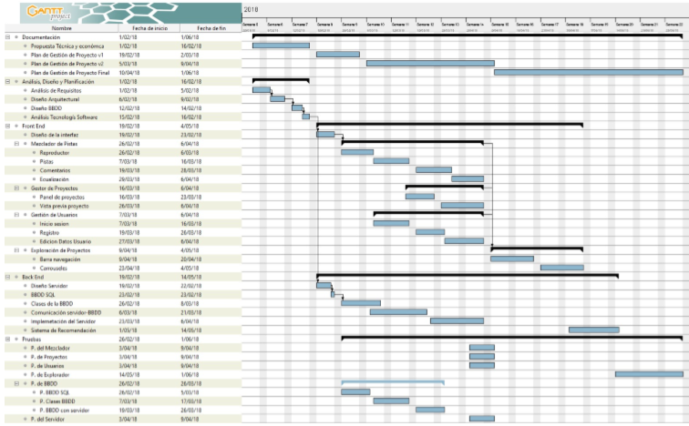
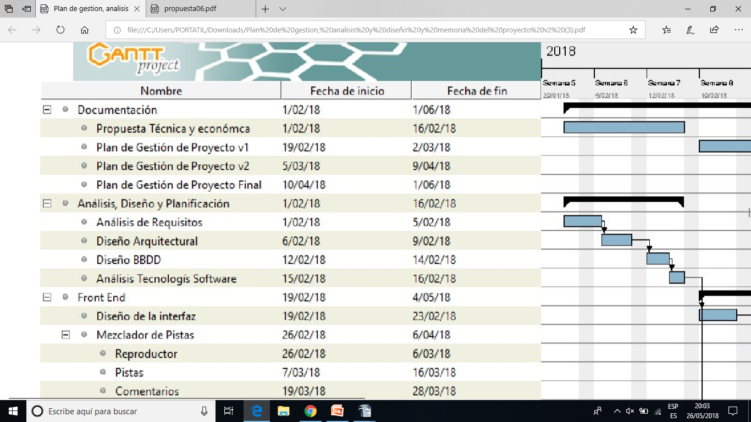
DIAGRAMA DE GANTT
Notes:
Breve explicación

Slide 23
ÍNDICE
Introducción
Equipo técnico
Análisis de requisitos
Plan de trabajo
Organización del proyecto
Gestión de procesos
Gestión de planes
Diagrama de Gantt
Diseño del sistema

Slide 24
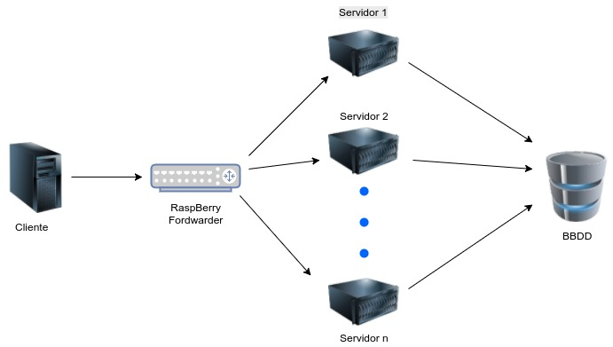
DISEÑO DEL SISTEMA

Slide 25
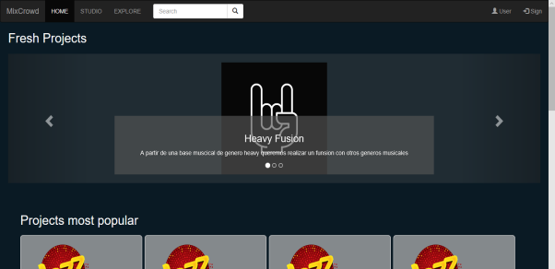
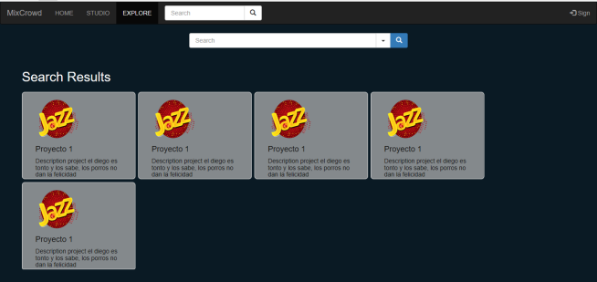
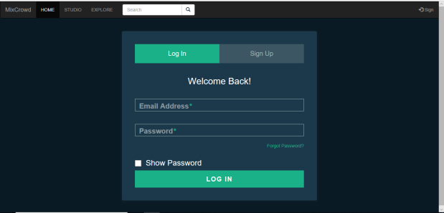
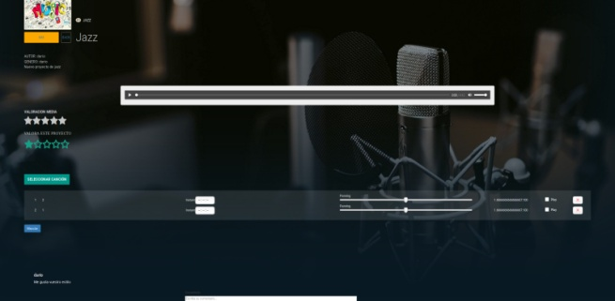
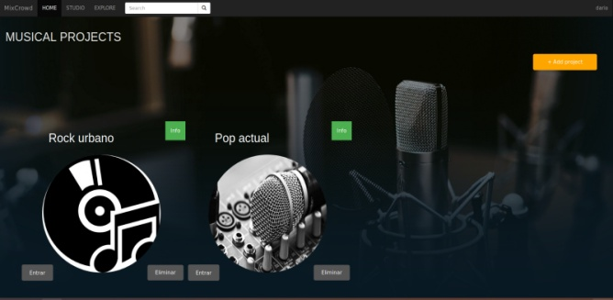
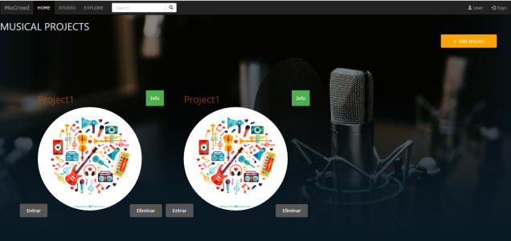
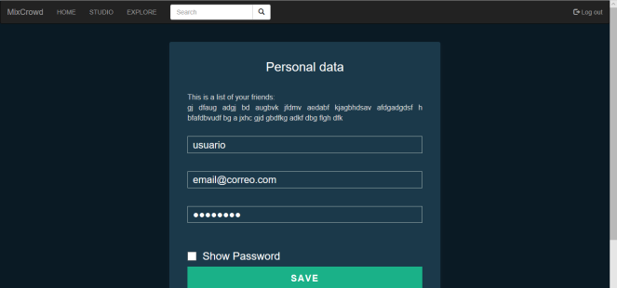
DISEÑO DEL SISTEMA
MAPA DE NAVEGACIÓN

Slide 26


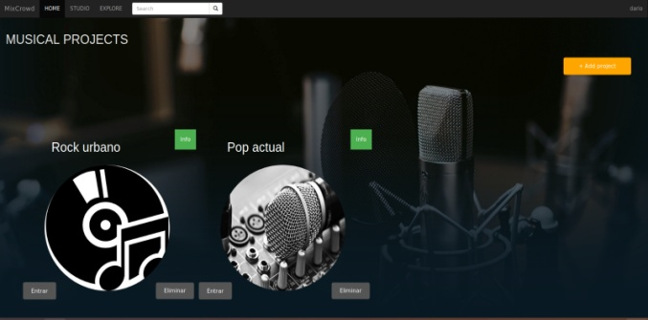
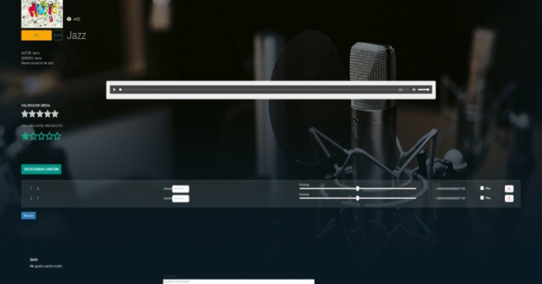
DISEÑO DEL SISTEMA
MAPA DE NAVEGACIÓN

Slide 27
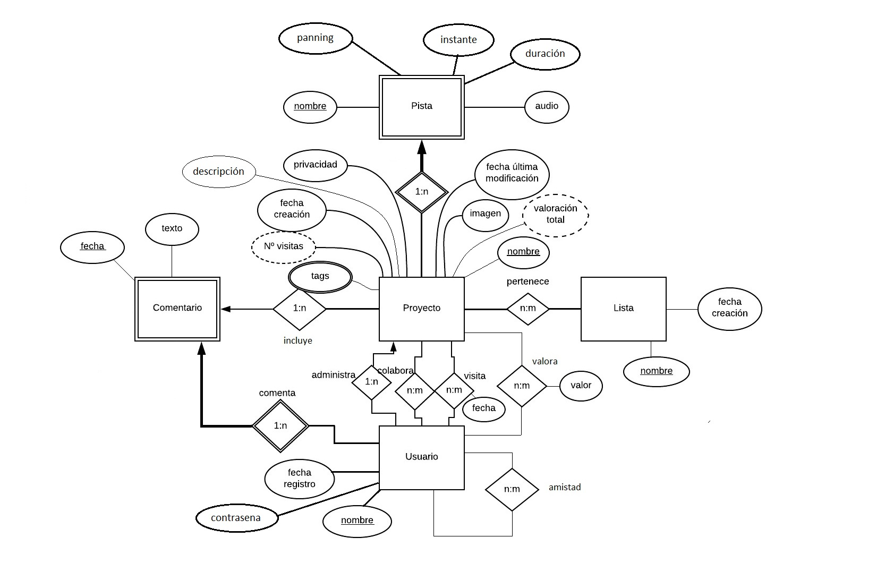
DISEÑO DEL SISTEMA
BASE DE DATOS

Slide 28
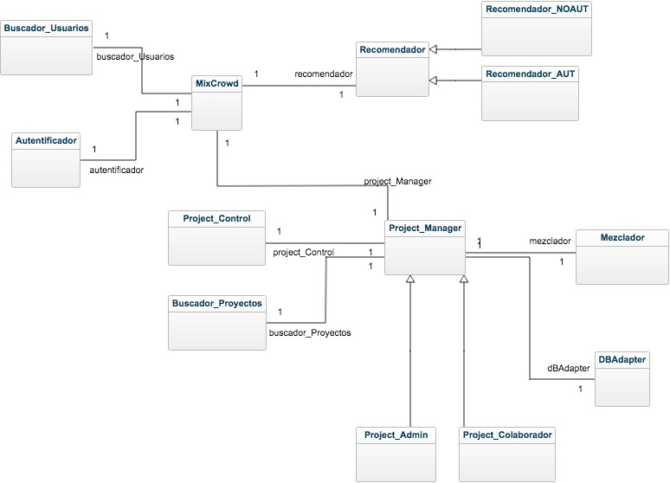
DISEÑO DEL SISTEMA
Diagrama de clases

Slide 29
MIXCROWD

